Slide 1
ANTRENMAN BİLGİSİ
&
İLKELERİ
Prof.Dr. Yaşar SEVİM

Slide 2
Antrenmanın Doğuşu
İnsan vücudunun belirli amaçlar için eğitilmesi düşüncesi, insanlığın dünya üzerindeki varlığı kadar eskidir.
Milyonlarca yıl önce insanoğlu, güçlü bir doğa ve hayvan alemi ile buna benzeyen güçler karşısında kendisini geliştirme ihtiyacını hissetmiştir.
İnsan yaşantısında güç ve yeteneklerini geliştirirken alıştırmalara yer vermiştir. Bu alıştırmalar kimi zaman günlük yaşantısının bir parçası olurken, kimi zamanda planlı ve amaca yöneliş davranışlar olarak görülmüştür.
İkinci Dünya Savaşı’ndan sonra spor bilimindeki beraber gelişmelerle antrenman bilimi de gelişmiştir. Özellikle ülkeler kendilerini spor yoluyla tanıtmak ve kendilerini kabul ettirmek düşüncesi önemli etken olmuştur.

Slide 3
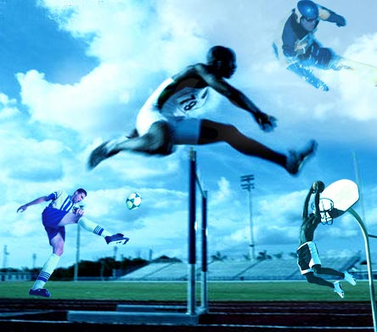
ANTRENMAN BİLGİSİ
Sporun bilimsel olarak yapıldığı ülkelerde antrenman süreci çok yönlü alıştırmalara, gözlemlere ve uygulamalara konu olmuştur. Bütün bu çalışmaların değerlendirilmesi sonucu “Antrenman Bilgisi” doğmuştur.

Slide 4
ANTRENMAN
HOLMANN
Antrenman, organizmada fonksiyonel ve morfolojik değişmeler sağlayan ve sporcuda verimin yükseltilmesi amacıyla belirli zaman aralıkları ile uygulanan yüklenmelerin tümüdür.
HARRE
Spor antrenmanı, sporda gelişimi sağlamak için bilimsel özellikle pedagojik ilkelere göre yönlendirilen süreçtir. Bu süreç, planlı ve sistemli biçimde etkilenerek sporcuların bir veya daha çok spor dalında üstün başarıya ulaşmasını amaçlar.
YAŞAR SEVİM
Bedensel ve moral gücün, teknik ve taktik becerilerin organik ve psikolojik yüklenmelerle düzeltilmesi ve en üst düzeye getirilmesi amaçlarına yönelik bir eğitim sürecidir

Slide 5
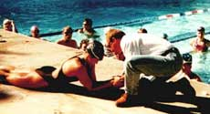
Antrenman İle Geliştirilmesi Hedeflenen Özellikler
Kuvvet, dayanıklılık, sürat, hareketlilik ve beceri gibi kondisyonel özelliklerin düzeltilmesi ve geliştirilmesi
Teknik, taktik ve oyun anlayışı gibi özelliklerin düzeltilmesi ve geliştirilmesi

Slide 6

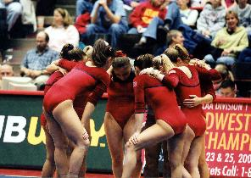
Antrenman İle Geliştirilmesi Hedeflenen Özellikler
Kişilik gelişimi ve eğitimi
Sosyal özelliklerin ve davranışların gelişimi
Psikolojik hazırlık ve zihinsel gelişim

Slide 7
Antrenmanın Organizmaya Etkisi

Slide 8
Antrenmanın Organizmaya Etkisi
Kas Sistemine
Dolaşım Sistemine
İskelet Sistemine
Solunum Sistemine
Enerji Sistemlerine
Sinir Sistemine
Vücut Kompozisyonuna
Genel Sağlığa

Slide 9
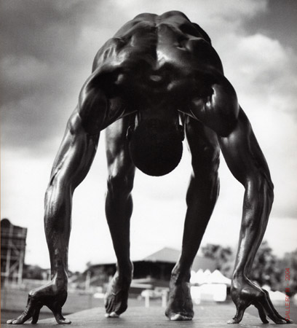
KAS SİSTEMATİĞİ
Kaslar vücudumuzda kimyasal enerjiyi mekanik bir işe çeviren bir tür makine görevi görürler.
Kas hücresi iğ şeklinde olup, lif olarak adlandırılır. Yapılarında yüzlerce, binlerce miyofibril bulunur. Yaklaşık 10-50 kas lifi bir araya gelerek kas lif demetini oluştururlar.
İnsan vücudunun erkeklerde yaklaşık %40, bayanlarda ise %25-30’u kaslardan oluşmuştur.
Kasların kasılması ile iskelet sisteminin hareketleri, kanın kalpten pompalanması, solunum ve sindirim gibi organik faaliyetler gerçekleştirilir.

Slide 10
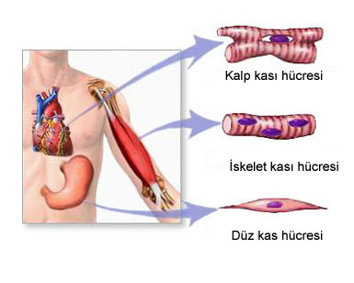
Bu faaliyetleri gerçekleştirmek için organizmada 3 tip kas dokusu vardır:
Aktin ve miyozin flamentlerinin rastgele yerleşim gösterdiği kaslardır.
Kan damarlarının ve iç organların yapısında bulunurlar.
Otonom sinir sistemi tarafından kontrol edilirler.
İstemsiz olarak çalışırlar.
Bu 3 kas dokusundan antrenman bilimlerinin ilgilendiği özellikle
kalp kası ve iskelet kaslarıdır
Kalbin yapısını oluştururlar.
Yapısal açıdan iskelet kaslarına, fonksiyonel açıdan düz kaslara benzerler.
Otonom sinir sitemi tarafından kontrol edilirler.
Aktin ve miyozin flamentlerinin belirli bir düzen içinde yerleştiği,çizgili görünümdeki kaslardır.
Somatik sinir sistemi tarafından kontrol edilirler.
İstemli olarak çalışırlar.
Vücudun hareket etmesini sağlarlar

Slide 11
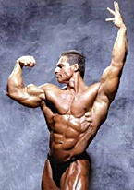
Antrenmanın Kas Sistemi Üzerine Hedefleri
Roux ve Lange’e
göre kasların 3 antrenman şekli vardır:
Kuvvet geliştirmeye yönelik antrenman
Sürat geliştirmeye yönelik antrenman
Dayanıklılık geliştirmeye yönelik antrenman
Kasların hangi özelliğinin geliştirileceği, öngörülen şartlar çerçevesinde yüklenmenin çeşidine bağlıdır.

Slide 12
Antrenmanın Kaslar Üzerine Etkileri
Kas hipertrofisi
Kas lifi çapının büyümesiyle kas kuvvetinin artması
Kas içi oksijen depolarının artması
Aerobik ve anaerobik enzimlerin artması
Kas içi enerji kaynaklarının artması
Kaslarda sinir sisteminin gelişmesi
Laktik asite karşı dayanıklılığın ve yorgunluk eşiğinin artması
Antrenmanla beraber kas liflerindeki miyofibrillerin ve hücre elemanlarının artmasıyla kas hacminde büyüme meydana gelir.
Antrenmansız kişilerde her cm²’lik kas kesiti 3-4 kg’lık bir kuvvet oluşturabilirken, yapılan kuvvet antrenmanlarıyla bu değer 9-10 kg’a kadar çıkabilmektedir.
Hipertrofi ile birlikte, yapılan antrenmana bağlı olarak kas kuvvetinde % 25-35 artış görülür.
Enzimler vücuttaki kimyasal tepkimeleri başlatan, hızlandıran kimyasal uyaranlardır.
Yapılan antrenmanların özelliğine bağlı olarak aerobik veya anaerobik enzim aktivitelerinde artış görülür. Bu enzim aktivitelerinin artmasıyla aerobik ve anaerobik güç daha çabuk ortaya çıkar.
Anaerobik içerikli(sürat, kuvvet vb) antrenmanlar ile fosforilaz, fosfofruktoinaz, laktat dehidrogenaz vb. anaerobik enzim ve kapasitelerinde artış görülür.
Aerobik içerikli antrenmanlar (dayanıklılık) ile aerobik enzim ve kapasiteleri arttırılır.
Laktik asit enerji sistemine yönelik yapılan çalışmalarla kaslar asidik ortamda çalışmaya alışırlar ve laktik aside karşı dayanıklılık geliştirirler.
Bu da yoğun yüklenmelerde çalışmanın daha uzun süre devam ettirilebilmesini sağlar.
Yorgunluk geciktirilir.
Düzenli yapılan antrenmanlarla kas içi enerji kaynakları arttırılır.
Kas içindeki ATP, CP, Glikojen ve Trigliserit (Yağ molekülleri) depolarında artış görülür
Hipertrofi kas liflerinin enine kesit alanının artmasıdır.
Antrenmanla kaslarda %30-60 kadar hipertrofi görülebilir.
Antrenmanlarla kas içi hücre elemanları sayısının artması ve kas lifinin genişlemesi sağlanır. Böylece kasın kuvvetinde artış görülür.
Antrenmanlarla beraber kas içi ve kaslar arası koordinasyon gelişir.
Tekrarlanan sportif beceriler otomatikleşir.
Antrenmanla beraber kas içindeki oksijen deposu olan miyoglobinlerin sayısı ve hacmi artar.

Slide 13
Antrenmanın Dolaşım Sistemi Üzerine Etkileri
Antrenmanın vücutta en etkili olduğu organ kalptir. Yüklenmelerin kalbi etkilemesi ile ilgili olarak genelde “karıncıkların büyümesinden” ( Ventriküler Hipertrofi) bahsedilir.
HERSCHEN, normale göre daha büyük olan ve daha önceleri patolojik bir durum şeklinde “Öküz Kalbi- Corius Bobinus” adı ile tanımlanmış bu kalbe “ SPORCU KALBİ” adını vermiştir.
Antrene olmayan normal kişilerde kalbin ağırlığı 300-350 gram olmasına karşılık sporcularda bu ağırlık 500 gram civarında bulunmaktadır (Hollmann).
Normal kalpte 5-7 mm olan sol karıncık duvar çeperi 7-15 mm arasında bir kalınlığa sahiptir

Slide 14
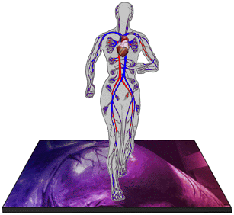
Antrenmanın Dolaşım Sistemi Üzerine Etkileri
Kalbin dakikada pompaladığı maksimal kan hacmi artar
Antrenmanla nabızda daha az artma meydana gelir
Zamanla sinuzal bradikardi(dinlenik durumdayken nabzın normalin altında olması) meydana gelir, nabız 60’ın altına iner.
Dayanıklılık sporcularında dinlenme kalp frekansı 30-40 atım/dk’ya kadar düşmektedir. Mukavemet kayakçılarda bu değerler 28 atım/dk’ya kadar ölçülmüştür(Hollmann-Hettinger) .
Yüklenme sonrası nabzın normale dönüşü antrenmansızlara göre süratli olur

Slide 15
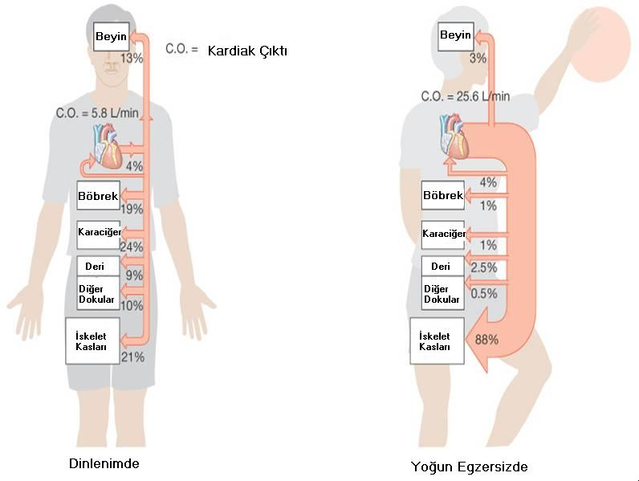
Antrenmanın Dolaşım Sistemi Üzerine Etkileri
Antrenman esnasında kanın aktif(kaslar)- inaktif(iç organlar) organlara dağılımı daha mükemmeldir

Slide 16

Antrenmanın Dolaşım Sistemi Üzerine Etkileri
Kaslarda kanlanma, kapillarizasyon(kılcal damarlanma) artar.
Spor yapmayan erkek ve kadınlarda her kas fibrili çevresinde ortalama 3 veya 4 kılcal damar bulunmasına karşılık bu sayı sporcularda 5 ile 7 arasında değişmektedir.Bu da dayanıklılık sporlarında daha fazla oksijen tedariki sağlar.
Kan hacmi ve hemoglobin miktarı artar. Dolayısıyla oksijen taşıma kapasitesi artar.

Slide 17
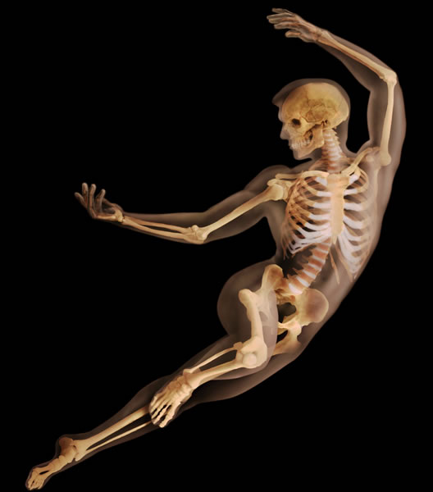
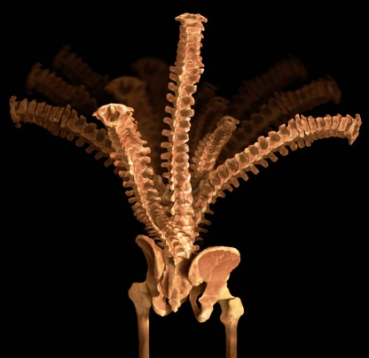
Antrenmanın İskelet Sistemi Üzerine Etkileri
Antrenmanla kemik enzim aktiviteleri artar.
Kemikler, eklemler ve tendonlar kuvvetlenir
Kemiğin kırılmalara karşı direnci artar
Kemik hipertrofisi (büyümesi) oluşur
Eklemlerdeki kıkırdaklar incelir

Slide 18
Antrenmanın Solunum Sistemi Üzerine Etkileri
Antrenmanla derin nefes alma alışkanlığı oluşur
Vital kapasite ve dolayısıyla alınan oksijen miktarı artar
Akciğerlerde alveol ve kılcal damarlar arasındaki gaz geçirgenliği (difüzyon) artar
Antrenmanla yapılan spor branşına göre nefes alıp verme ritmi düzenli ve otomatik hale gelir.
Solunum kasları kuvvetlenir

Slide 19


Yapılan antrenmanlar sigara vb maddelerin akciğerlerde bıraktığı zararlı maddelerin temizlenmesine yardımcı olur. Bu da akciğer kanserine karşı korunma yollarından birisidir.
SAĞLIKLI AKCİĞER
KANSERLİ AKCİĞER

Slide 20
Antrenmanın Enerji Sistemleri Üzerine Etkileri
AEROBİK SİSTEM ÜZERİNE ETKİLERİ
Miyoglobin sayısındaki artış
Glikojen oksitlenmesinde(yakılmasında) artış
Mitakondrilerin sayıca ve hacimce büyümesi
Elektron taşıma sistemi ve krebs döngüsündeki enzimlerin etkinliğinin artması
Kaslardaki glikojen depolarının artması
Yağların oksitlenmesinde(yakılmasında) artış
Kaslardaki trigliserit(yağ) depolarının artışı
Yağların enerji olarak kullanımının artması
Taşıma ve yağ asitlerinin parçalanmasında işlev gören enzimlerin etkinliğinin artışı

Slide 21
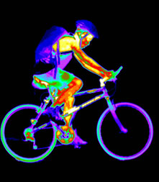
Antrenmanın Enerji Sistemleri Üzerine Etkileri
ANAEROBİK SİSTEM ÜZERİNE ETKİLERİ
ATP-PC sisteminin kapasitesinin artışı
Kaslardaki ATP-PC depolarının ve ATP-PC sistemi enzimlerinin artması
ATP’nin enzimler yoluyla toparlanmasının hızlandırılması
Glikoliz kapasitesinin artması (glikojenlerin oksijensiz ortamda yakılma kapasitesinin artışı)
Glikolatik enzim aktivitelerinin artışı

Slide 22
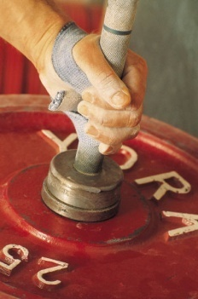

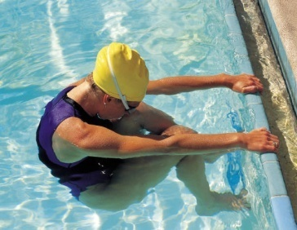
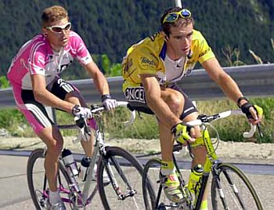
Enerji sistemleri ve antrenman tipi
Zaman
0s
4s
10s
1.5 dk
3 dk +
ATP
Kuvvet-Güç Sporları
Halter, disk, yüksek atlama
ATP-PC
Güç sporları
Sürat koşuları, hızlı hücumlar
Anaerobik-Güç Dayanıklılık
200-400m, 100m yüzme
ATP-PC & Laktik Asit
Aerobik sistem
Aerobik- Dayanıklılık
>800m, maraton
Acil/kısa-süreli
Anaerobik sistem
Uzun-süreli Aerobik sistem
Notes:
Speed of ATP provision from the aerobic system is determined by the rate at which oxygen can be supplied to the muscle

Slide 23
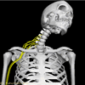
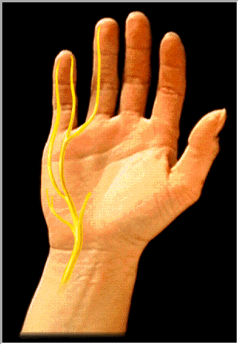
Antrenmanın Sinir Sistemi Üzerine Etkileri
Antrenmanla reaksiyon süresi azaltılır.
Kas içi ve kaslar arası koordinasyon arttırılır
Denge artar
Tekrarlanan hareketlerin,sportif becerilerin otomatikleşmesi sağlanır ve sporcunun beceri özelliği artar.

Slide 24

SİNİR HÜCRELERİ

Slide 25
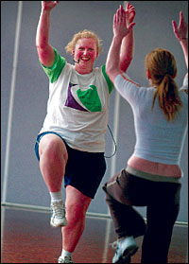
Antrenmanın Vücut Kompozisyonu Üzerine Etkileri
Toplam vücut yağının azalması
Vücudun zayıf bölgelerinin ağırlığında değişiklik olmaz veya hafif artış görülür
Vücut kaslarının tonusu (yoğunluğu) artar
Vücut ağırlığında azalma

Slide 26


Antrenmanın Psikoloji Üzerine Etkileri
Gelişen zihinsel performans ve düşünme yeteneği
Pozitif bakış açısı
Daha fazla kendine saygı
Rahat ve kesintisiz uyku
Azalan endişe ve kuruntular
Zeka gelişimi
Sosyal İletişim
Mücadele Yeteneği…

Slide 27
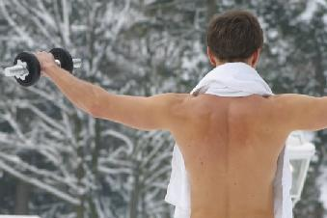
Antrenmanın Genel Sağlık Üzerine Etkileri
Fiziksel aktiviteler kandaki trigliserit düzeyini düşürür. Trigliseritle beraber kolesterol azalır ve HDL/LDL oranı, HDL lehine yükselir.
Kan basıncında düşüş görülür
Damar sertliğinde azalma
Kan pıhtılaşma mekanizmaları üzerinde olumlu etki
Paffenbarger ve arkadaşlarının yapmış oldukları bir araştırmada da sportif faaliyetlere katılan bayan ve erkeklerin, kansere yakalanma riskinin daha az olduğu belirtilmiştir.
Yapılan son çalışmalar düzenli yapılan alıştırmaların kansere, dolaşım sistemi vb. hastalıklara karşı bağışıklık sistemini güçlendirdiğini savunmaktadır.

Slide 28
ANTRENMAN ve
İLKELERİ

Slide 29
Antrenman ve İlkeleri
Antrenman yoluyla istenilen amaçlara ulaşabilmek için de her antrenman planlanmış, iyi organize edilmiş ve uygulanabilir olmalıdır.
Bu nedenle öğretici, bir antrenmanı oluştururken bazı ilkeleri planlamanın içerisine almalıdır:
Antrenmanın Amaçları
Antrenmanın İçeriği
Antrenman Araç ve Gereçleri
Antrenman Metotları

Slide 30
1. ANTRENMANIN AMAÇLARI -1
Antrenman sürecinin tüm hazırlıklarını içerir.
Çalışılan spor branşındaki kısa, orta ve uzun vadeli amaçlar belirlenir. Bu amaçlar doğrultusunda yapılacak olan her antrenmanın amacı, içeriği belirlenmelidir.
Antrenmanda öğretilecek konular belirlenir, içeriğe göre planlama yapılır.
Antrenmanın amacına uygun olarak dayanıklılık, sürat, kuvvet gibi kondisyonel performansı oluşturan motorik özelliklerin hangisinin veya hangilerinin geliştirileceği belirlenir.

Slide 31
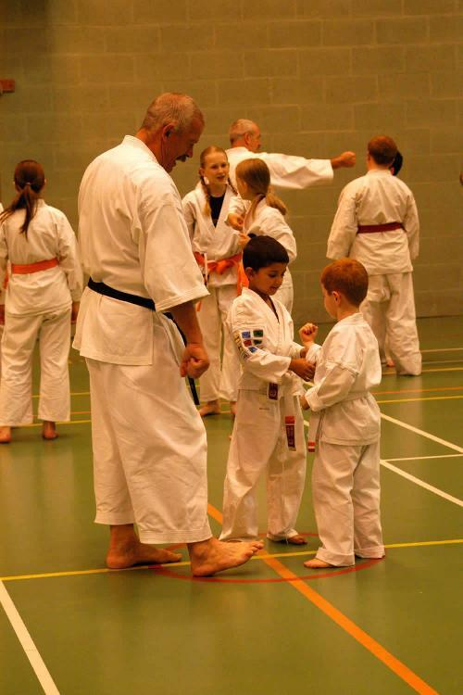
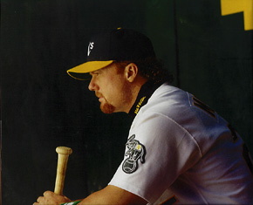
1. ANTRENMANIN AMAÇLARI -2
Teknik ve taktik çalışmalar
Psikolojik hazırlık

Slide 32
2. ANTRENMANIN İÇERİĞİ
Antrenmanın amaçlarına ulaşmak için antrenmanda kullandığımız alıştırmaları kapsar.
Sportif verimliliğin en üst düzeyine ulaşabilmek için, antrenmanın amacına yönelik seçilen alıştırmaların uygun yüklenme ilkelerine göre uygulanması büyük önem taşır.
Alıştırmaların seçiminde; amaca uygunluk, ekonomiklik ve etkinlik ilkeleri dikkate alınmalıdır.

Slide 33
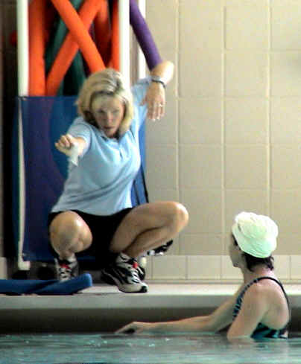
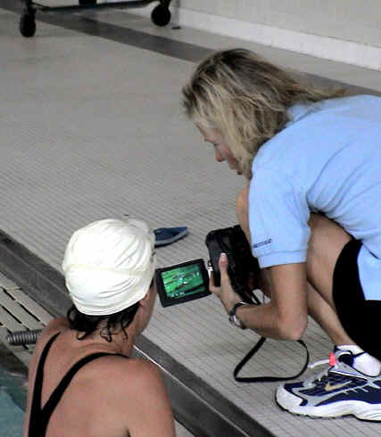
3. ANTRENMAN ARAÇ VE GEREÇLERİ
Antrenman metotlarının uygulanmasına ve sportif verimliliğin istenilen biçimde gelişmesine yardımcı olur ve destekler.
Antrenman süreci için gerekli olan yardımı sağlayan araç ve gereçler 3’e ayrılır:
Aletler: Branşa özgü malzemeler (top, file, kale vb,), halter, kasa, sağlık topu, slalom direkleri vb.
Bilgi Aktarıcı Malzemeler: Video, kamera, projeksiyon, teknik resim dizileri vb.

Slide 34
4. ANTRENMAN METOTLARI
Öngörülen antrenman amaçlarına ulaşabilmek için, genellikle spor uygulamalarından geliştirilen planlı ve programlı uygulamalardır.

Slide 35
ANTRENMANIN İLKELERİ

Slide 36
Antrenmanlarla Hedeflenen Değişiklikler
Temel Motorik Özellikler
Teknik
Taktik
Psikolojik

Slide 38
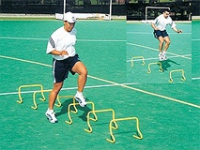
YÜKLENME VE TEMEL İLKELERİ
Amaca yönelik güç gelişimi için yüklenme ve dinlenme arasındaki değişim ilişkisi daha önceden “planlamış” ve “düzenlenmiş” olmalıdır.
Kuvvetli yüklenmeler sporcunun organizmasına yorgunluk verir ve bu yorgunluk da organizmanın güç yeteneğini olumsuz yönde etkiler.(Sürantrenman)

Slide 39
Yüklenme ve Dinlenme Arasındaki İlişki (Mathejew)
Süper Tamlama
Geri Dönüşüm
Uyaran
Homeostasi
(Normal Biyolojik Durum)
Yorgunluk
Tamlama
I
II
III
IV
YÜKLENME
DİNLENME
IV. Süper tamlama evresinde uygun zamanda tekrar antrenman uyaranı verilmezse geri dönüşüm görülür ve III. evrede kazanılan yüksek performans değerleri normale döner.
III. Artan sportif beceri ile birlikte vücut kendini tam olarak tamamlar ve normal performans değerinin üzerine çıkılır.
II. Enerji harcanması karşılanarak organizma yeniden toparlanır ve başlangıç noktasına erişilir.
I. Yüklenme ve antrenmanla verilen uyaranlar sonucu organizmanın güç yeteneği düşer ve yorgunluk ortaya çıkar.

Slide 40
Yüklenme ve Dinlenme Arasındaki İlişki (Mathejew)
Süper Tamlama
Geri Dönüşüm
Uyaran
Homeostasi
(Normal Biyolojik Durum)
Yorgunluk
Tamlama
I
II
III
IV
YÜKLENME
DİNLENME
Belirli yorgunluk yaratmayan hafif yüklenmeler organizma üzerinde etkisiz kalır.
Orta derecedeki yüklenmeler optimal bir uyum temposu sağlar.

Slide 41
III.Uyaran
II. Uyaran
I. Uyaran
I
II
III
I
II
III
I
II
III
Güç yeteneğinin gelişmesi için:
Bir yüklenmeyi uygularken, yüklenme ve dinlenme arasındaki ilişki öyle düzenlenmelidir ki; yüklenme sonrası organizma yeniden toparlandığı anda diğer yüksek yüklenme uygulanmalıdır.
Antrenman ve müsabaka yüklenmeleri devamlılık süresi içinde basamaklı olarak yükseltilmelidir.

Slide 42
Uygun Yüklenmelerle Sportif Güç Yeteneğinin Yükselmesi
Sportif güç verimi
Yüklenme serileri
Zaman
Antrenman yüklenmeleri belirli bir yüksek düzeye
erişirse ve yeterince tekrarlanırsa, organizmanın yüklenmelere
karşı olan uyum yeteneği geliştirilir ve yükseltilir.
Sportif yüklenmeler sonucu elde edilen uyum sağlama zamansaldır. Çalışmalarda yeterli derecedeki yüklenmeler uygun zaman aralıklarıyla uzun süre yapılmazsa elde edilmiş olan güç yeteneği oldukça çabuk düşer.

Slide 43

DİNLENME
Alıştırmanın etkisi ve buna bağlı olarak uyum süreci büyük ölçüde uygulanmış olan yüklenmeye göre düzenlenen amaca yönelik dinlenme safhalarına bağlıdır.

Slide 44
Dikkat ve koordinasyon çalışmaları
Maksimal kuvvetle yapılan çalışmalar
Müsabakalar
Motorik öğrenim süreci,spor tekniği geliştirici kombine çalışmalar
Sürat ve reaksiyon çalışmaları, patlayıcı hareket uygulamaları
Süratte devamlılık çalışması
Kuvvette devamlılık çalışması
Temel ve özel dayanıklılık
İradi güç gelişimi
Antrenman amacı ve içeriği çok yüksek yoğunlukta büyük teknomotorik ve dikkat gücüyle bağlantılı çalışmalar “Tam Dinlenme” aralıklarını öngörür.
Antrenman amacı ve içeriği dayanıklılık ve öğelerini içeriyorsa çalışma amacına “Tam Olmayan Dinlenme” aralıkları ile daha etkin ulaşılabilir

Slide 45
Dinlenme Aralıkları
2 Şekilde Uygulanabilir
AKTİF
Organizmayı yumuşatıcı, sportif alıştırmaları içerir
PASİF
Sporcu hiçbir şey yapmadan dinlenme yapar

Slide 47

YÜKLENME ÖĞELERİ
Yüklenme Yoğunluğu
Yüklenme Sıklığı
Yüklenme Süresi
Yüklenme Kapsamı

Slide 48
YÜKLENME YOĞUNLUĞU
Yüklenme yoğunluğu her uyarının şiddeti, yani bir uyarım seviyesinde zaman birimi içerisindeki işle tanımlanır.
Motorik özelliklerin geliştirilmesi için yüklenme yoğunluğunun belirli bir sınır değere ulaşması gerekmektedir.
Yüklenme yoğunluğu hem gelişim hızını hem de uyum sürecini sağlamlaştırmada oldukça etkilidir.

Slide 49
YÜKLENME ÖĞELERİ
Yüklenme Yoğunluğu
Yüklenme Sıklığı
Yüklenme Süresi
Yüklenme Kapsamı

Slide 50
YÜKLENME SIKLIĞI
Yüklenme sıklığı; bir antrenmandaki yüklenme ve dinlenme safhaları arasındaki zamansal ilişkidir.
Doğru ve bilinçli düzenlenmiş bir yüklenme sıklığı; yüklenmenin etkisini emniyete alır ve sporcunun, çalışmalarında zamansız bir bitkinliğe sürüklenmesini önler.

Slide 51
YÜKLENME ÖĞELERİ
Yüklenme Yoğunluğu
Yüklenme Sıklığı
Yüklenme Süresi
Yüklenme Kapsamı

Slide 52
YÜKLENME SÜRESİ
Bir yüklenme ve yüklenme serisinin etkinlik süresini; yüklenme süresi yüklenmenin diğer öğeleri ile beraber etkiler ve yönlendirir.
Yüklenme süresi geliştirilmek istenilen özelliğe göre değişiklik gösterir.

Slide 53
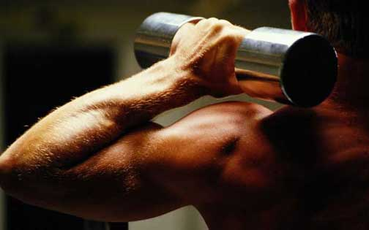
YÜKLENME ÖĞELERİ
Yüklenme Yoğunluğu
Yüklenme Sıklığı
Yüklenme Süresi
Yüklenme Kapsamı

Slide 54
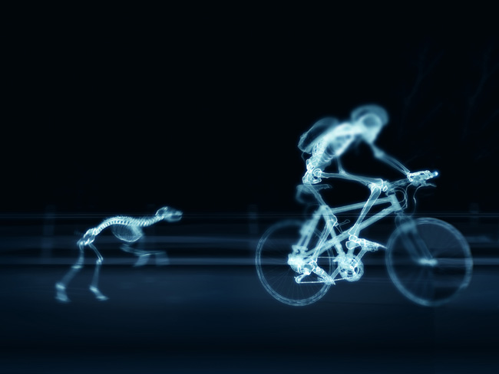
YÜKLENME KAPSAMI
Yüklenme kapsamı; bir antrenmandaki tüm yüklenmelerin süresini ve tekrarını içerir. Koşu sporlarında kilometre, kuvvet çalışmalarında da alıştırmaların tekrar sayısı, kaldırılan ağırlıkların toplamı yüklenme kapsamını oluşturur.
Bir yüklenme; uygun yüklenme kapsamında yapılırsa, istenilen etkili yoğunluğa ulaşabiliriz.

Slide 55
GENEL YÜKLENME İLKELERİ
Sporcuların dinlenebilme yeteneği kişiye göre değişiklik gösterir.
Bireysel spor dallarında genellikle sporcunun bu yetenekleri göz önüne alınarak, yüklenme yoğunluğu bireysel olarak planlanabilir.
Takım oyunlarında ise bunu gerçekleştirmek oldukça zor olup, çoğunlukla sporcular için dezavantaj oluşturmaktadır.
Takım ve gruplar için hazırlanmış yüklenmelerde, bireysel farklılıklara göre ayarlamalar yapılmalıdır.
Antrenörün bunu yapabilmesi için oyuncuları iyi tanıması, ne kadar yüklenmeyi kaldırabileceğini, ne kadar dinlenmesi gerektiğini bilmesi, sağlık durumları, mesleki ve özel sorunları hakkında bilgi sahibi olması gerekmektedir.
Organizmanın fiziki ve fizyolojik tarzda yüksek yüklenmelere uyum sağlaması her sporcuda değişiktir.
Yüklenme Yeteneğine Etki Eden Faktörler:
Yaş
Cinsiyet
Kondisyon
Sinirsel Yapı
Toplumsal Sorunlar
Psikolojik Davranış Özellikleri
Sportif Gelişim Düzeyi
Sağlık Durumu
Sosyal…
Hastalık, sakatlık ve uzun antrenman arası sonunda antrenmanlara katılan sporculara hiçbir zaman tam yüklenme verilmez. Yüklenme basamaklamalı olarak arttırılır.
Müsabaka öncesinde takımdaki oyuncuların bireysel yüklenme yeteneği göz önüne alınmalı ve müsabaka öncesi yüklenmeler bu verilere göre ayarlanmalıdır.
“Harre” antrenmanda uygulanan yüklenme ilkelerini 3 kısıma ayırmıştır.
I. Bireysel Yüklenme
II. Yıl Boyunca Yüklenme
III. Sınırsal Yüklenme

Slide 56
GENEL YÜKLENME İLKELERİ
Güç gelişimi aralıksız olarak uygulanan yıllık ve uzun süreli yüklenmelerle sürdürülebilir.
Takımlar yıl boyunca çalışmalı ve uzun aralıklardan kaçınmalıdırlar.
Eğer yüklenmeler büyük ölçüde düşürülür veya tamamen kaldırılırsa organizmanın antrenman koşullarına sağlamış olduğu uyum geriye dönüşür.
Bu geriye dönüşüm, tüm psikolojik ve fiziki güç yeteneklerini etkisi altında bulundurur.
“Harre” antrenmanda uygulanan yüklenme ilkelerini 3 kısıma ayırmıştır.
I. Bireysel Yüklenme
II. Yıl Boyunca Yüklenme
III. Sınırsal Yüklenme

Slide 57
GENEL YÜKLENME İLKELERİ
Sporcunun gücünü tam olarak geliştirebilmemiz için yapılan yüklenme programı ile zaman zaman ve birçok kereler sınırsal yüklenmeye erişilmelidir.
Uygulanan yüklenmelerle güç yeteneğinin sınırına çok az erişilirse güç gelişiminde durgunluk belirir ve ilerleme de çok az olur.
Ancak fazlası yapılırsa sürantrenman durumu belirir ve bu durumda güç yeteneğini düşürür.
Her sınırsal yüklenme sonrası yeterli dinlenme aralığı verilmelidir.
“Harre” antrenmanda uygulanan yüklenme ilkelerini 3 kısıma ayırmıştır.
I. Bireysel Yüklenme
II. Yıl Boyunca Yüklenme
III. Sınırsal Yüklenme

Slide 58
Antrenmanda Uygulanacak Bazı Yüklenme İlkeleri
Artan Yüklenme İlkesi
Yüklenmeyi Yükseltme İlkeleri
Programlanmış Yüklenme İlkesi
Sürekli Yüklenme İlkesi
Değişen Yüklenme İlkesi
Doğru Yüklenme Dizisi İlkesi

Slide 59
Artan Yüklenme İlkesi
Organizma antrenman yükündeki artışa morfolojik, fizyolojik ve psikolojik olarak tepki göstermektedir.
Uygulanacak yüklenme, sporcuların kondisyonel, teknik-taktik, zihinsel ve psikolojik gücünü kademeli ve sistematik olarak arttırmalıdır.
Antrenman yüklenmeleri, sporcunun; normal, biyolojik ve antrenman yaşına ve sportif güç yeteneğine göre düzenlenmeli ve uygun zaman dilimleri içerisinde arttırılmalıdır.

Slide 60
Yüklenme
Antrenman
Durumu
Artan Yüklenme ilkesine göre güç yükselmesi (Letzelter)

Slide 61
Sporda Isınma
Antrenmanlarda ve maçlarda öngörülen belli görevlere, bedensel ve psikolojik yönden hazırlanmayı ve uyum sağlamayı amaç edinen çalışmaları “ ısınma” olarak tanımlayabiliriz.
Amaç esnekliğin, motorik dengenin, psikolojik uyumun sağlanmasıdır.

Slide 62
Isınmanın Etkileri
Sportif uygulamaları istenilen etkinlikte uygulayabilmek için en uygun vücut ısısı 38,5 ° - 39° arasındadır.
Uygun ısıda organizmadaki metabolik olayların hızı %13 oranında yükselir.
Kan dolaşımının artması ile kılcal damarların aktivitesi arttırılır. Dokulara oksijen ve yakıt taşınması hızlanır.
Yüksek optimal ısı, merkezi sinir sisteminin işlevlerini daha hızlı uygular, dolayısıyla reaksiyon ve kasılma hızı yükselir.
Vücut ısısının 2° artması, kasılma hızını yaklaşık %20 oranında arttırır.
Vücut ısısının artması sakatlıklardan korunmayı sağlar.
Kaslar esneklik ve gerilme yeteneği kazanırlar.
Sporcunun koordinasyonu olumlu yönde etkilenir.
Psikolojik uyum gücü artar.
Kalp ve dolaşım sistemi yüklenmeye hazırlanır.

Slide 63
Isınmanın Şartları
Antrenman Durumu
Yaş
Psikolojik Uyum
Günün Saatleri
Spor Dalı
İklim Şartları
Bireysel Farklılıklar
Motorik Uyum

Slide 64
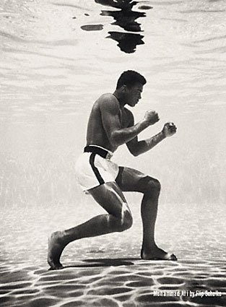
SOĞUMA
Yoğun yüklenmelerden sonra yapılan soğuma alıştırmaları vücudun toparlanma hızını arttırır ve laktik asidin kaslardan daha hızlı uzaklaştırılmasını sağlar.
Soğuma alıştırmaları düşük şiddette (%35-40 VO_{2max}) uygulanmalıdır.
Yavaş koşular, germe cimnastikleri, branşa yönelik oyunlar vb. şeklinde yapılabilir.

Slide 65
KAYNAKLAR
Sevim,Y.; Antrenman Bilgisi, Nobel Yayınevi, Ankara,2002
Fox,Bowers, Foss; Beden Eğitimi Ve Sporun Fizyolojik Etkileri,( Yaman,H. Ed.), 4. Baskıdan Çeviri, Bağırgan Yayınevi, Ankara, 1999
Guyton,A.C, Hall,J.E.; Tıbbi Fizyoloji,1. Baskıdan Çeviri (Çavuşoğlu,H. Ed.) Nobel Yayınevi, Ankara ,2001
McArdle,W.D., Katch,F.I., Katch,V.L.; Exercise Physiology, Fifth Edition, Lippincott Williams& Wilkins, USA,2001
Günay,M., Cicioğlu,İ.; Spor Fizyolojisi, 1. Baskı, Gazi Kitabevi, Ankara , 2001

Slide 66
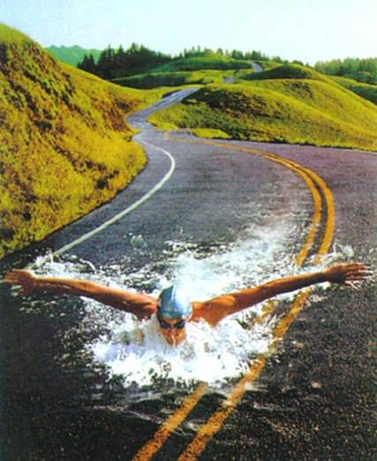
Teşekkürler

